Slide 1


Slide 2
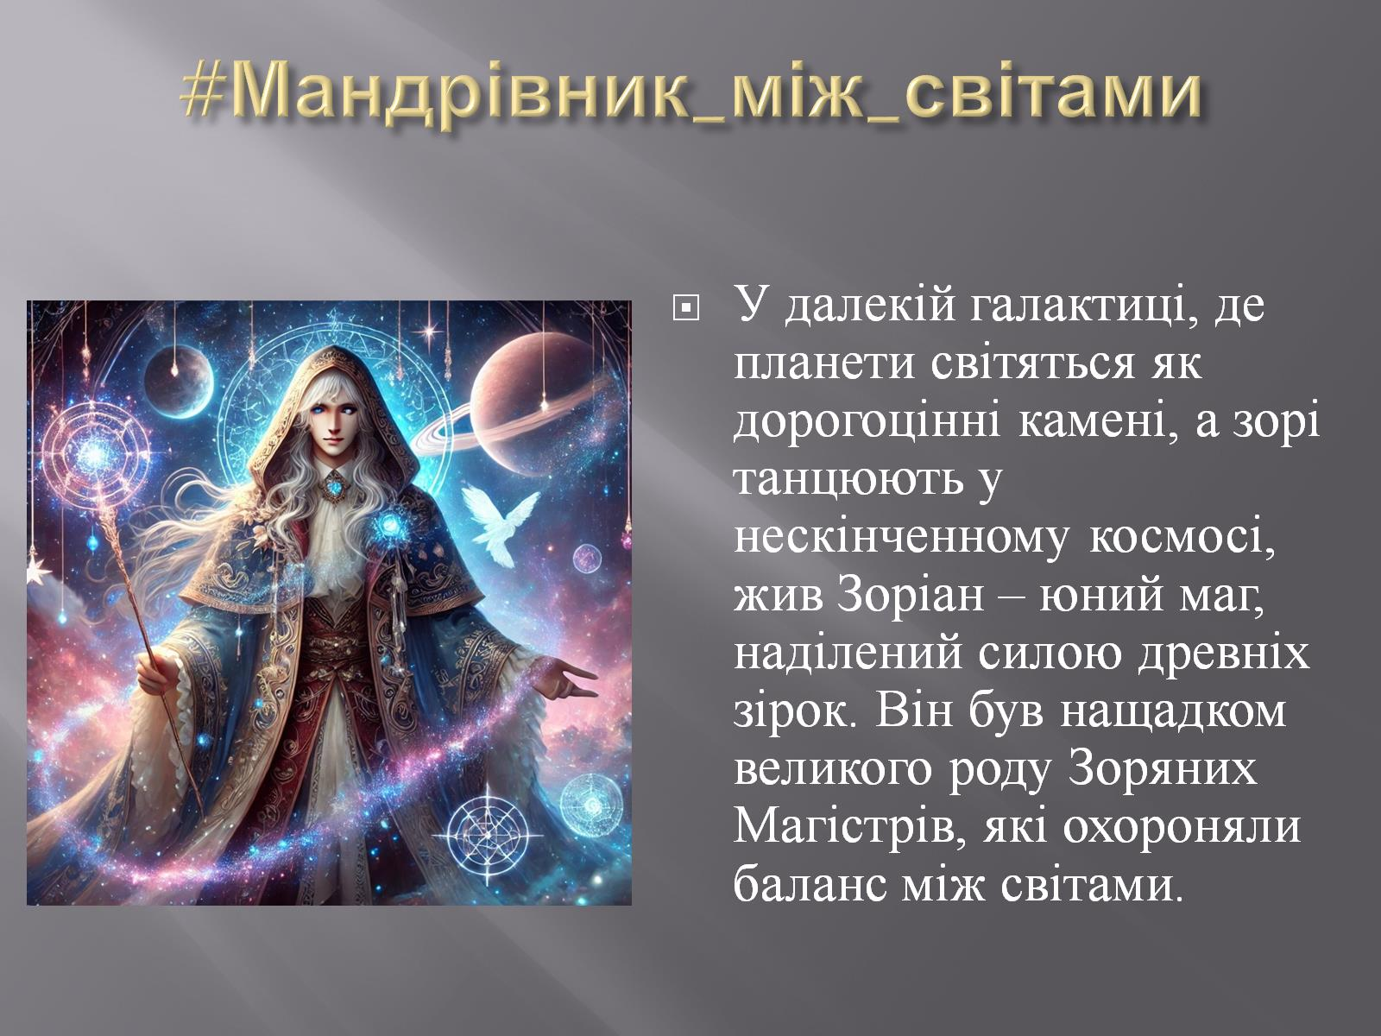
#Мандрівник_між_світами

Slide 3
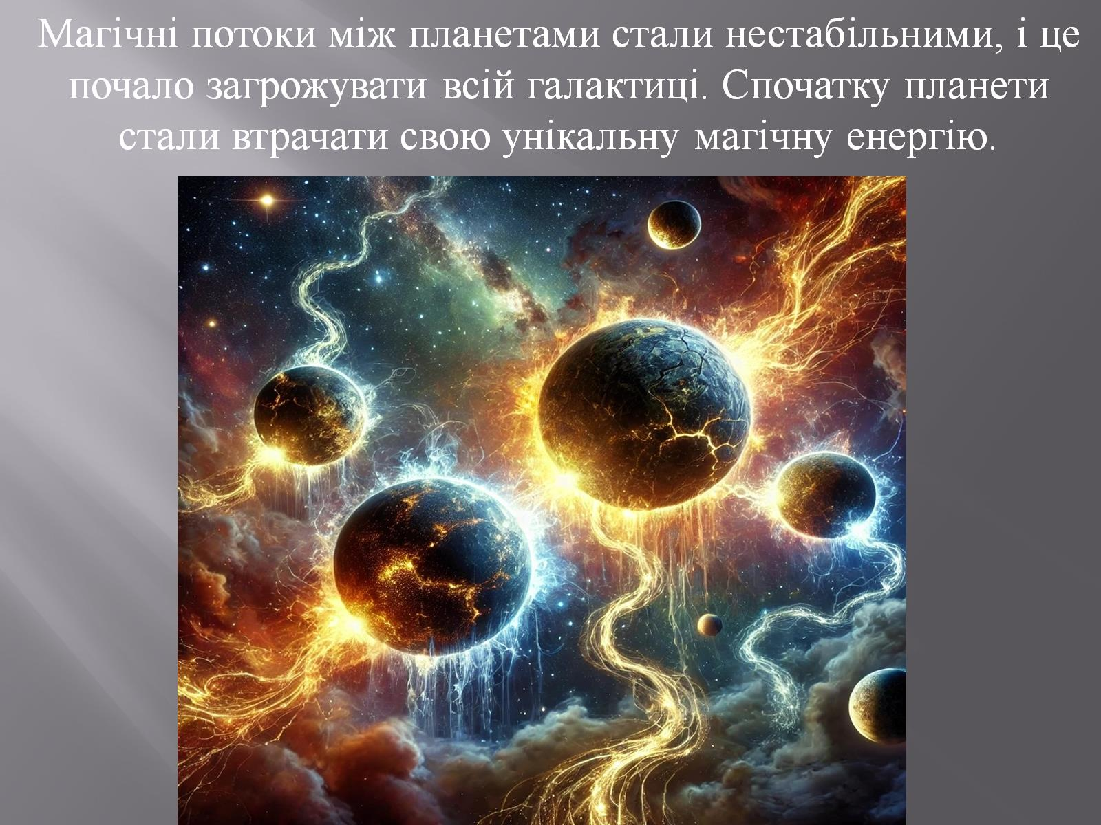

Slide 4


Slide 5


Slide 6
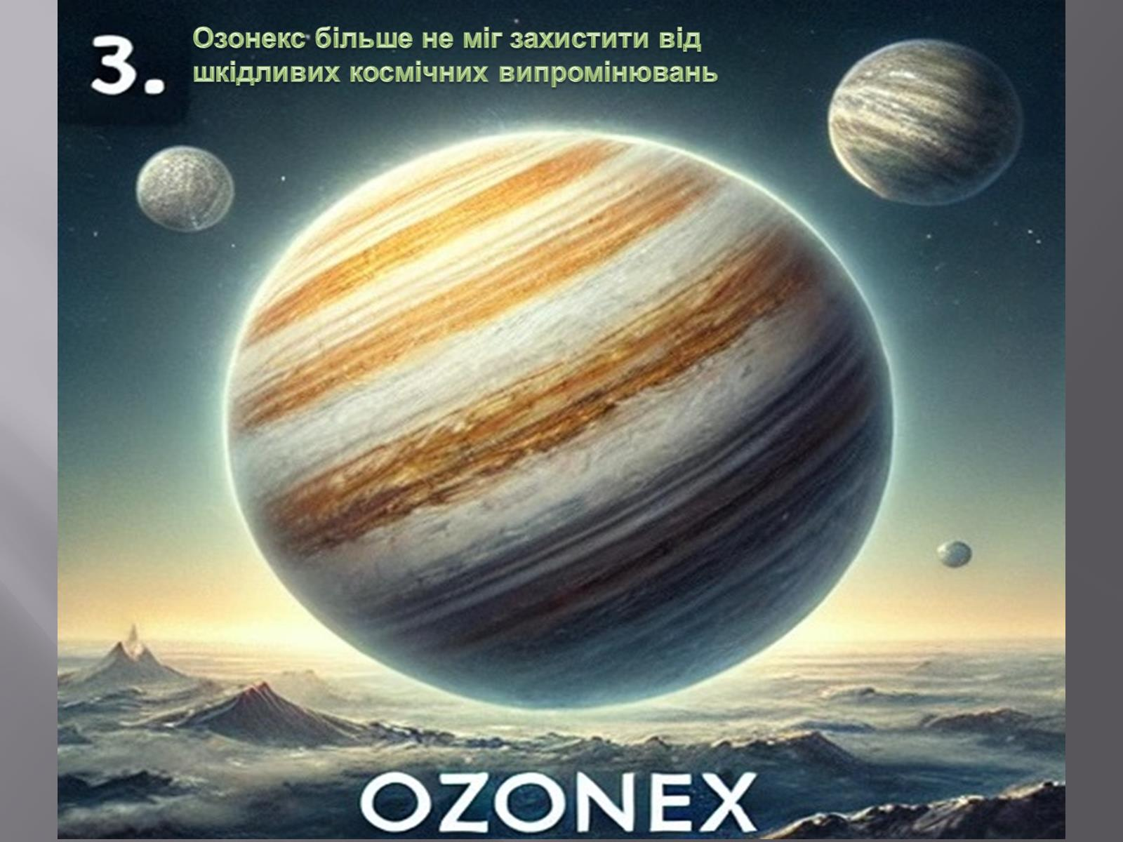

Slide 7
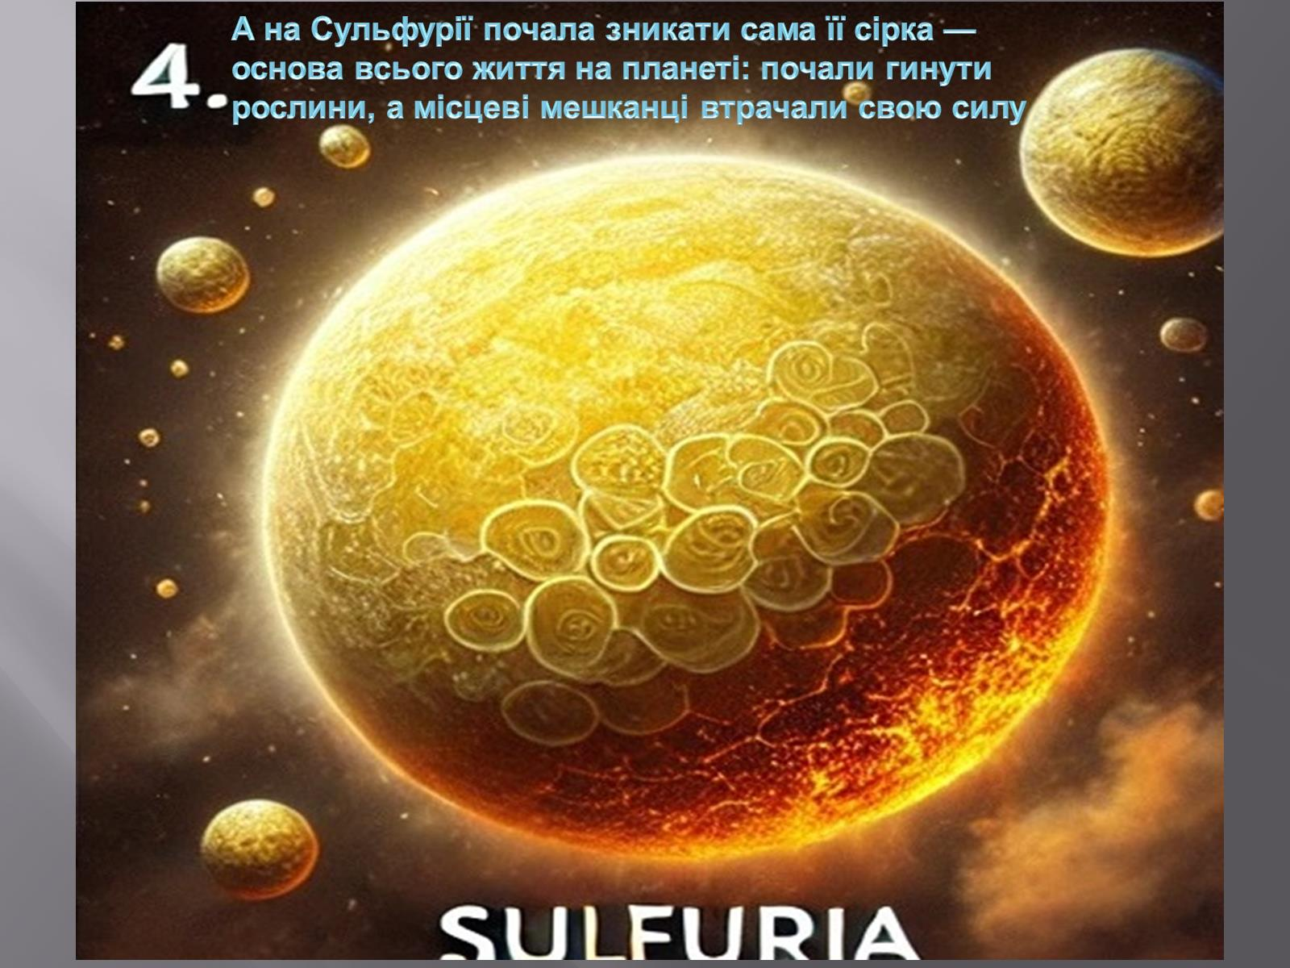

Slide 8
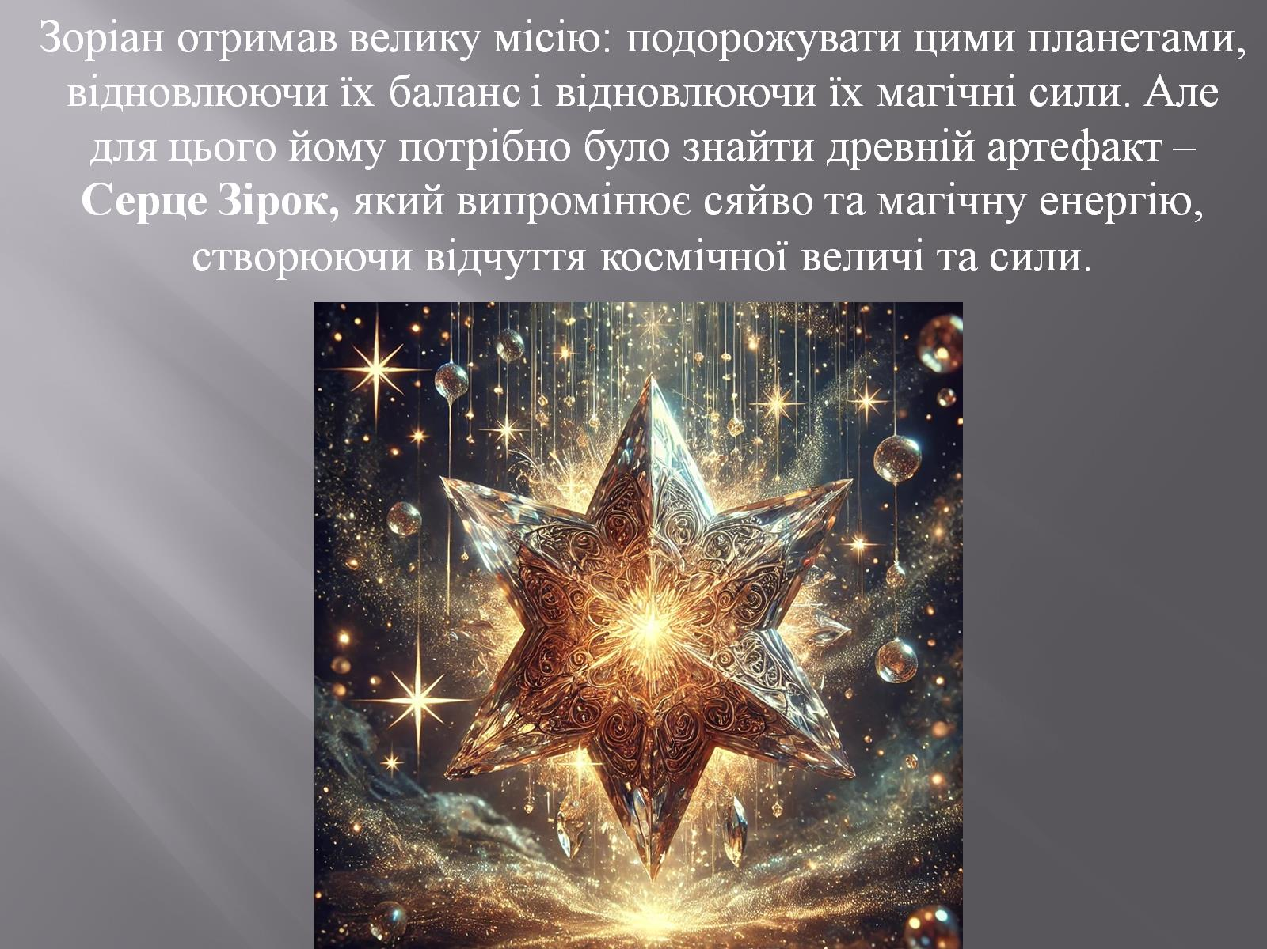

Slide 9
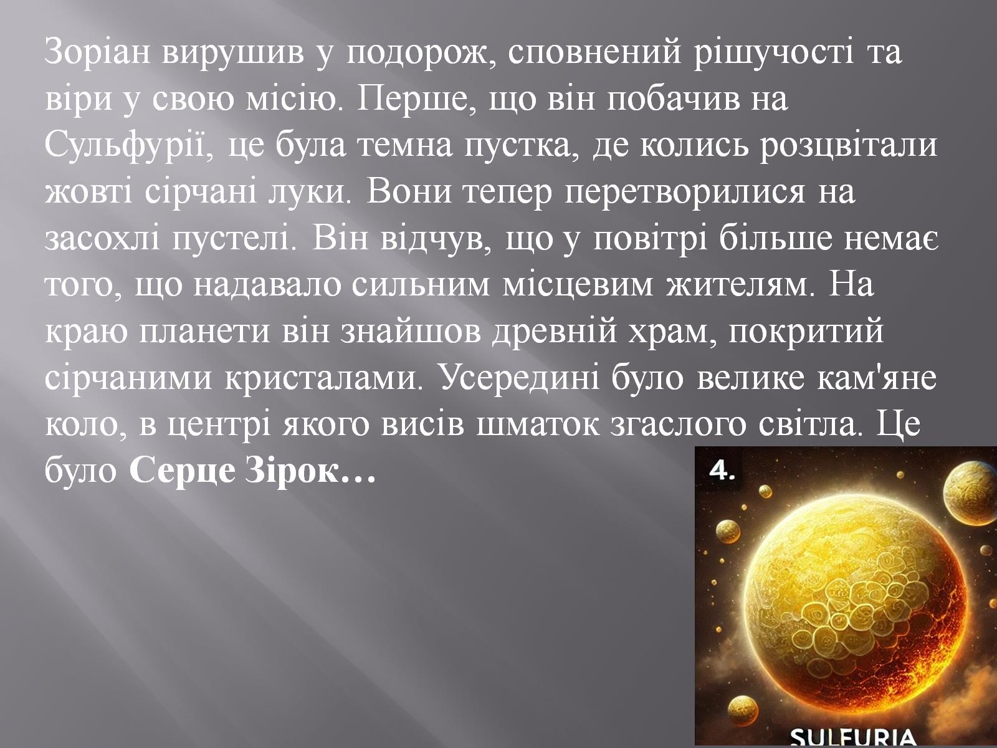

Slide 10
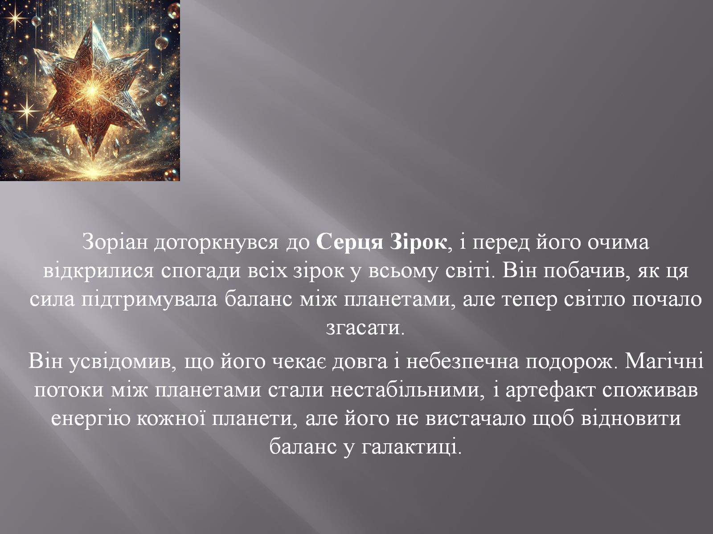

Slide 11
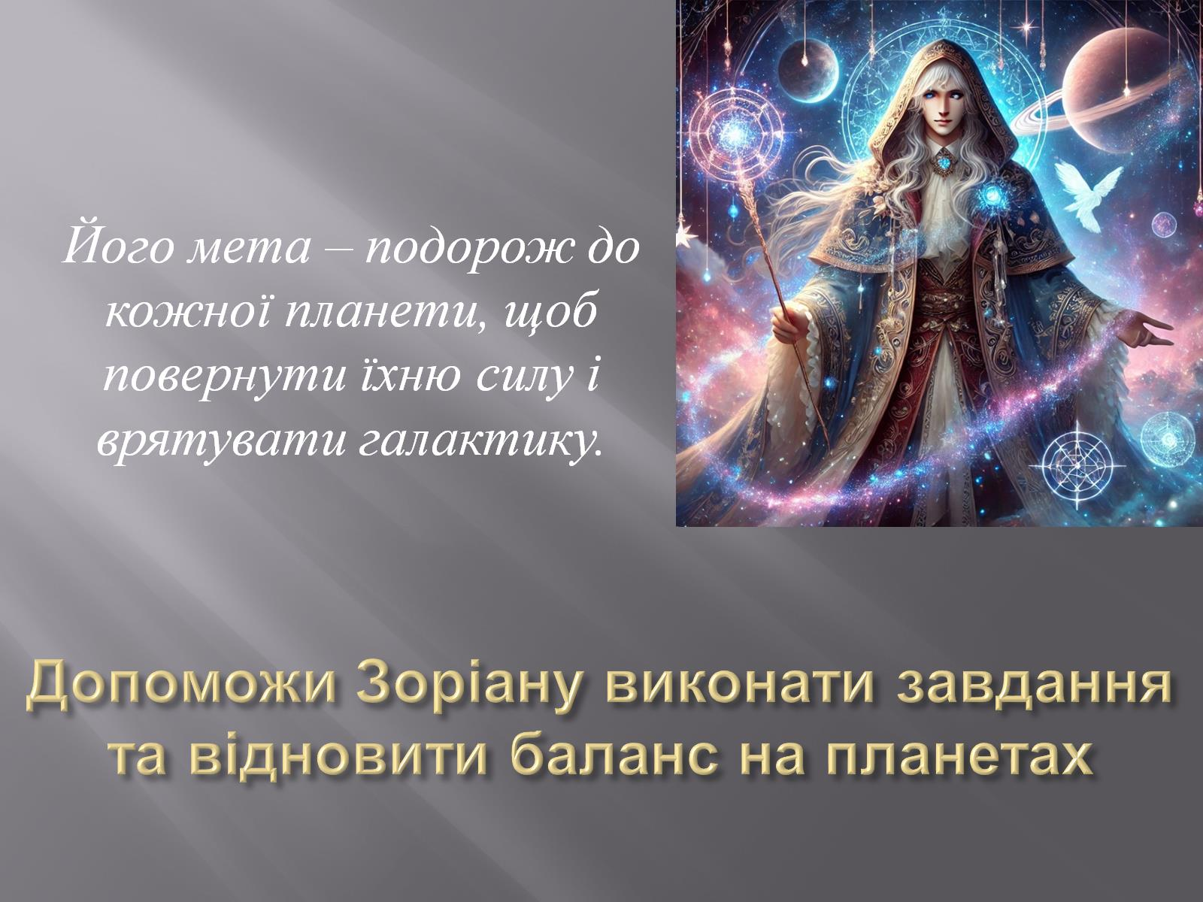
Допоможи Зоріану виконати завдання та відновити баланс на планетах

Slide 12
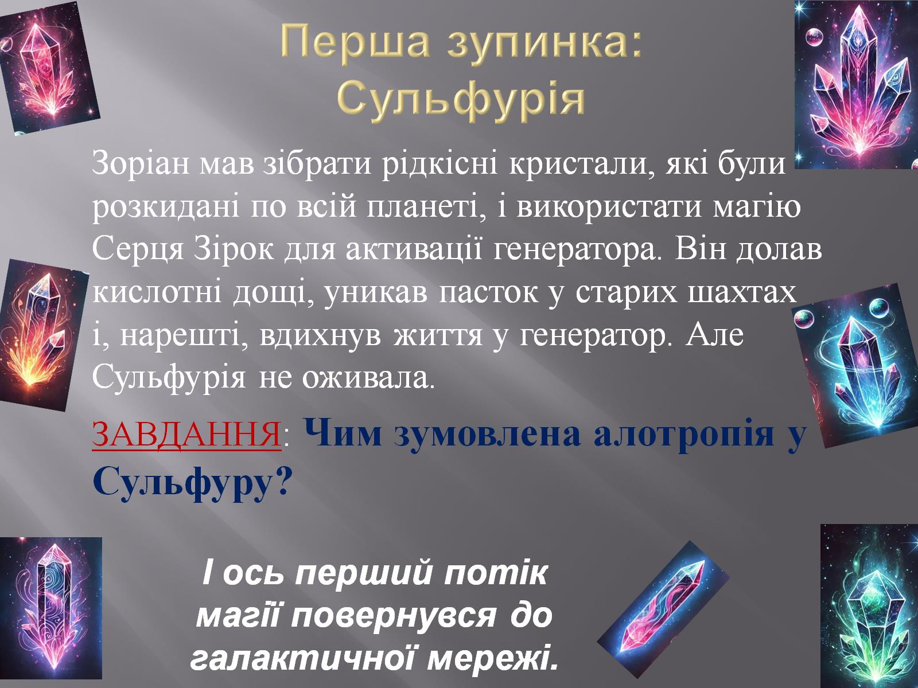
Перша зупинка:
Сульфурія

Slide 13

Друга зупинка:
Діамантія

Slide 14

Третя зупинка:
Графітон

Slide 15
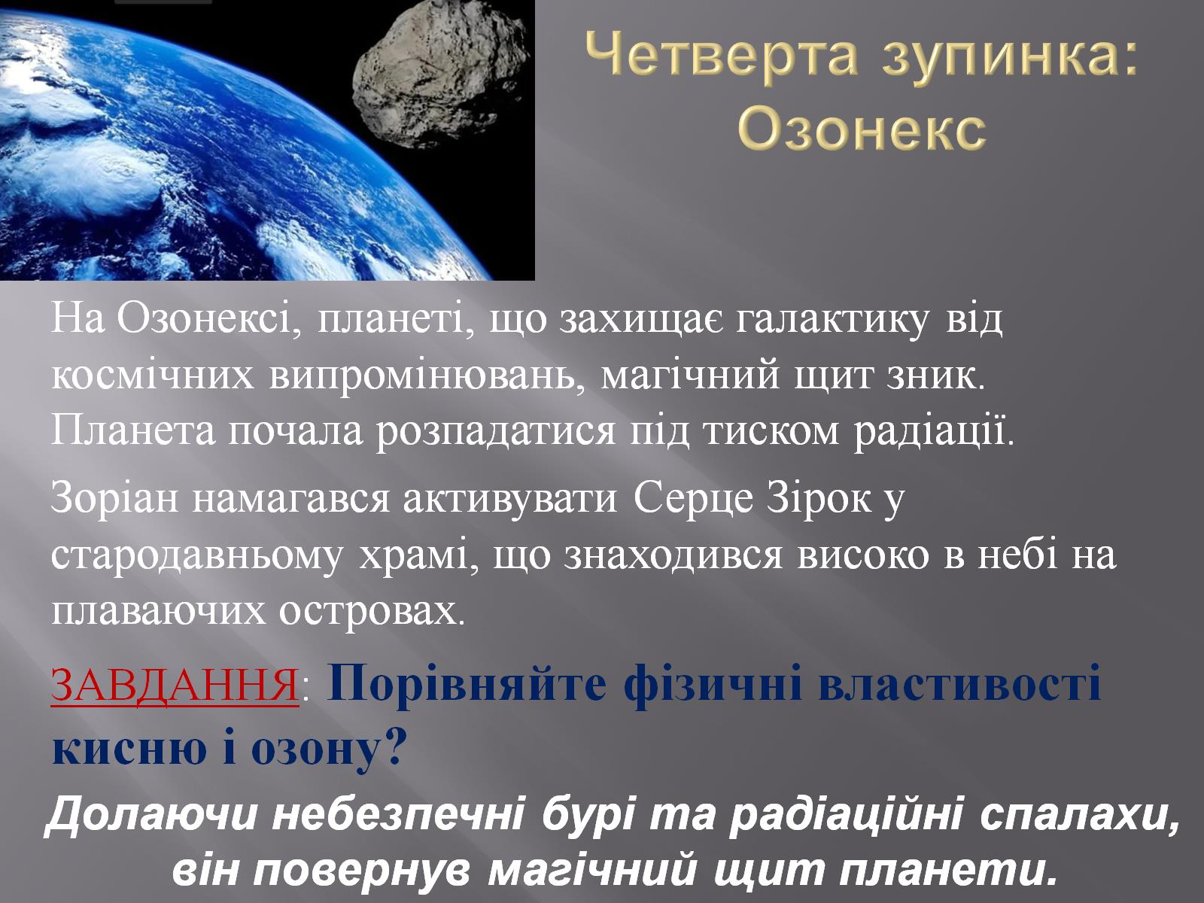
Четверта зупинка:
Озонекс

Slide 16


